Slide 1
FKB CAMPUS · FIRMENKUNDENAKADEMIE · M06
KMU-Kompetenz Grundlagen
Branchenwissen für den Firmenkundenberater
KOMPETENZFELD
KOMPETENZSTUFE
VERSION
K-02 Branchenwissen
Berater
v0.4
Benedikt Zoller Coaching · FKB Campus · 2026
Trainer-Präsentation

Slide 2
LERNZIELE · M06
Was Sie heute mitnehmen
▸ Schwellenwerte der IfM-Bonn- und EU-KMU-Definition korrekt nennen und aufzählen
▸ Volkswirtschaftliche Bedeutung von KMU in Deutschland erläutern und Hausbank-Beziehung erklären
▸ Typische Finanzierungsmuster, EK-Strukturen und Risikofelder von KMU beschreiben und abgrenzen
▸ Einen KMU-Kunden anhand des strukturierten 5-Fragen-Schemas einordnen und Branchencharakteristika zuordnen
Benedikt Zoller Coaching · FKB Campus · M06

Slide 3
M06 · INHALT
Theorie-Input 1: Was ist ein KMU? Definitionen, Typologien und volkswirtschaftliche Bedeutung
DIE ZWEI ZENTRALEN KMU-DEFINITIONEN
In der deutschen Bankpraxis begegnen Berater zwei unterschiedlichen KMU-Definitionen, die für unterschiedliche Zwecke relevant sind.
Die IfM-Bonn-Definition
Das Institut für Mittelstandsforschung Bonn (IfM Bonn) definiert KMU quantitativ und qualitativ (IfM Bonn, 2024 ). Die Definition unterscheidet zwei Unternehmensgrößen:
(Es müssen Mitarbeiterzahl UND Umsatz die Schwellenwerte erfüllen; IfM Bonn, 2024 )
Die EU-Definition
Die Europäische Kommission (2020 ) unterscheidet drei Unternehmensgrößen, die für EU-Förderprogramme und KfW-Finanzierungsprodukte unmittelbar relevant sind:
Es müssen Mitarbeiterzahl UND (Umsatz ODER Bilanzsumme) die jeweiligen Schwellenwerte erfüllen (Europäische Kommission, 2020 ).
Praktische Relevanz der Unterscheidung
→ Praxishinweis: Unternehmensgruppen und verbundene Unternehmen
VOLKSWIRTSCHAFTLICHE BEDEUTUNG VON KMU
KMU sind kein Randphänomen, sondern das Fundament der deutschen Wirtschaftsstruktur:
Benedikt Zoller Coaching · FKB Campus · M06

Slide 4
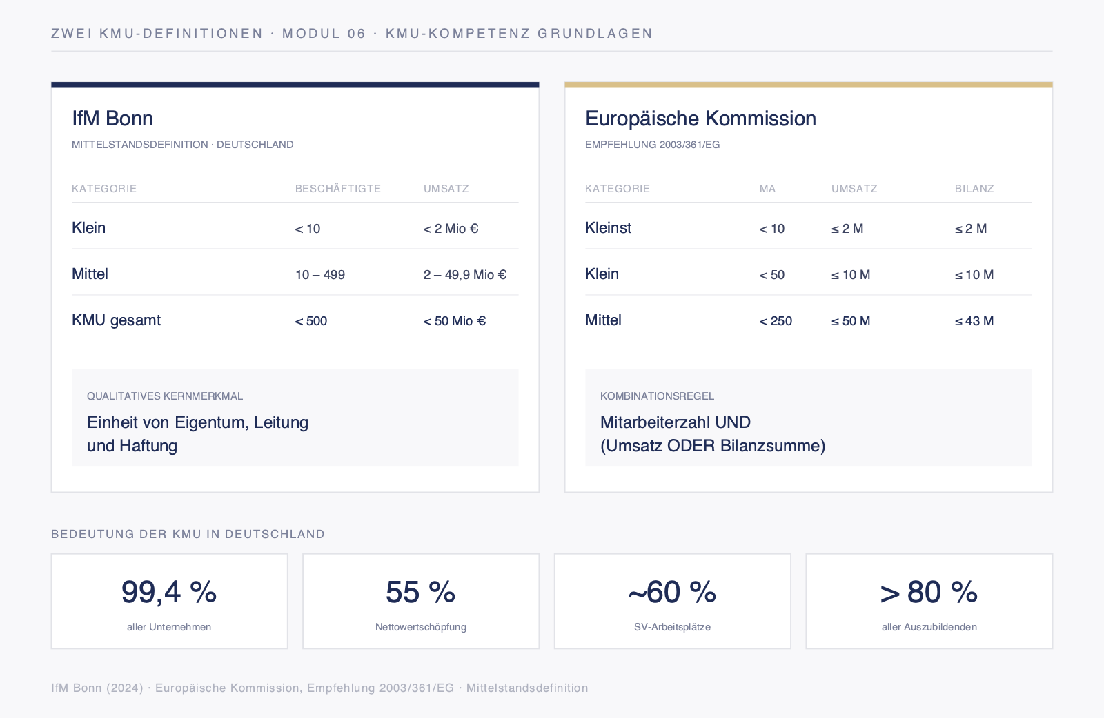
M06 · SCHAUBILD
Zwei KMU-Definitionen im Vergleich
Benedikt Zoller Coaching · FKB Campus · M06
Schaubild

Slide 5
M06 · INHALT
Theorie-Input 2: Finanzierungsmuster und typische Risikofelder
FINANZIERUNGSSTRUKTUR: KMU VS. GROSSUNTERNEHMEN
Die Finanzierungsstruktur von KMU unterscheidet sich strukturell von der großer Unternehmen. Diese Unterschiede zu kennen, ist die Grundlage jeder fundierten Kreditanalyse.
Eigenkapitalquoten:
▸ Steuerliche Optimierung: KMU-Inhaber entnehmen Gewinne für den privaten Lebensunterhalt, statt sie im Betrieb zu thesaurieren
▸ Verflechtung Privat/Betrieb: Privatliegenschaften des Inhabers erscheinen nicht in der Bilanz, sind aber reale Sicherheiten
▸ Vorsichtige Bilanzpolitik: Viele KMU nutzen steuerliche Abschreibungsmöglichkeiten maximal – die Bilanz ist dadurch "schlechter" als die wirtschaftliche Realität
Finanzierungsquellen:
KMU finanzieren sich typischerweise durch drei Hauptquellen:
▸ Innenfinanzierung (Thesaurierung): Gewinne verbleiben im Unternehmen – bei inhabergeführten Betrieben stark limitiert durch private Entnahmen
▸ Bankkredite (Außenfinanzierung): Investitionskredite, Kontokorrentlinien, Avale – dominante Finanzierungsform
▸ Öffentliche Förderprogramme: KfW-Unternehmenskredit, ERP-Kapital für Gründung, Landesförderprogramme – häufig günstiger als Hausbankkonditionen, oft nicht ausgeschöpft
Die drei meistgenutzten Förderprogramme in der süddeutschen VR-Praxis:
Benedikt Zoller Coaching · FKB Campus · M06

Slide 6
M06 · INHALT
Theorie-Input 3: Einstieg in die Branchenanalyse
DAS GRUNDPRINZIP: ZAHLEN BRAUCHEN KONTEXT
VIER BRANCHENPROFILE FÜR DEN BERATUNGSALLTAG
Branchenprofil A – Handwerk (z.B. Schreiner, Maler, Sanitär, Bäcker)
Das Handwerk ist der typischste KMU-Sektor im süddeutschen VR-Kundenbestand. Charakteristisch:
▸ Eigenkapitalquote: Ø 18–24 % (niedriger als Industrie, weil arbeitsintensiv und wenig Anlageintensität)
▸ Finanzierungsbedarf: Kontokorrentlinie für saisonale Spitzen und Materialvorfinanzierung, Investitionskredite für Fahrzeuge, Maschinen und Werkzeuge, gelegentlich Betriebsgebäude
▸ Typische Risiken: Fachkräftemangel, Materialkostenvolatilität (Holz, Stahl, Kupfer), Auftragsschwankungen durch Baukonjunktur
▸ Was frage ich als Berater: "Wie gut sind Sie mit Aufträgen ausgelastet – haben Sie eine Warteliste?" / "Haben Sie genug qualifiziertes Personal, um Ihre Aufträge abzuarbeiten?"
Branchenprofil B – Produzierendes Gewerbe / Maschinenbau
▸ Eigenkapitalquote: Ø 28–35 % (höher, weil hoher Anlagevermögensanteil)
▸ Finanzierungsbedarf: Investitionskredite für Maschinen und Anlagen (oft langfristig, 7–15 Jahre), Exportfinanzierung, Anzahlungsfinanzierung bei Großaufträgen, Betriebsmittelkredite
▸ Typische Risiken: Exportabhängigkeit (Wechselkurs, geopolitische Risiken), Energiekostenentwicklung, Lieferkettenstörungen
Benedikt Zoller Coaching · FKB Campus · M06

Slide 7
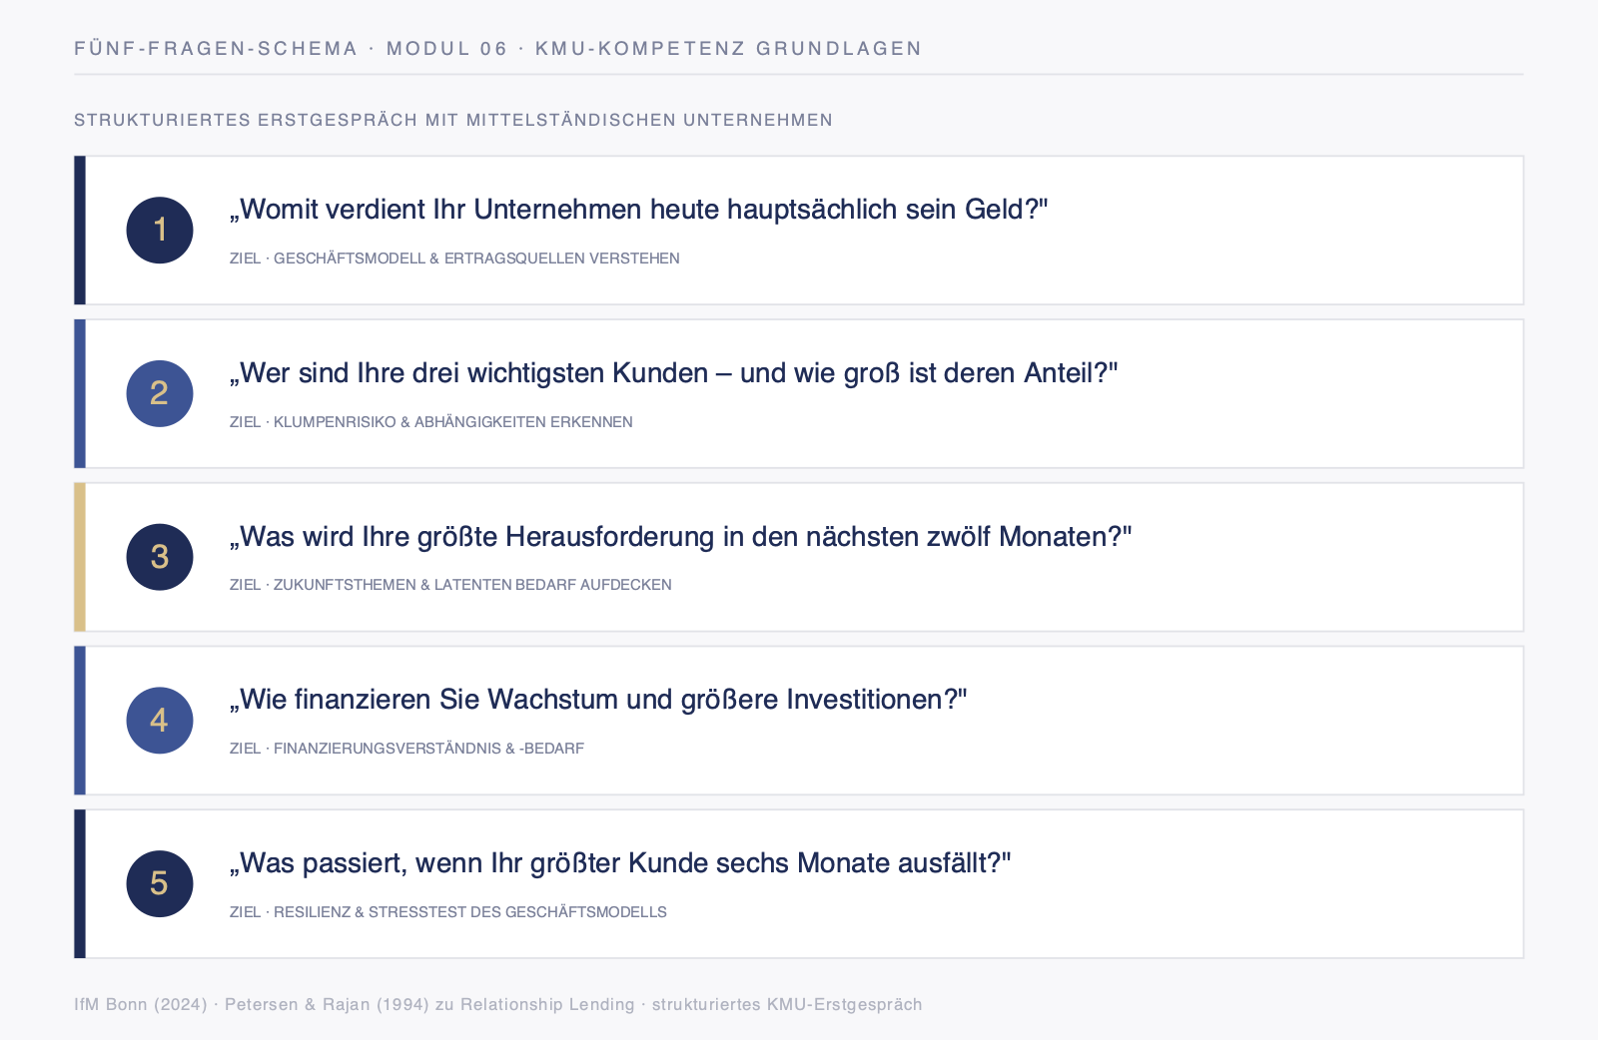
M06 · SCHAUBILD
Fünf-Fragen-Schema für den KMU-Beratungseinstieg
Benedikt Zoller Coaching · FKB Campus · M06
Schaubild

Slide 8
M06 · INHALT
Praxiscase: Bergmann Holzmanufaktur GmbH & Co. KG
UNTERNEHMENSPORTRÄT
FINANZDATEN (FIKTIV, PLAUSIBEL FÜR HOLZHANDWERK)
*Branchenwerte Holzgewerbe / Tischlerhandwerk, Quelle: Deutsche Bundesbank, Unternehmensabschlussstatistik (Bundesbank, laufend )
AUFGABEN
Aufgabe 1 – Klassifizierung (LZ-1):
Aufgabe 2 – Typologisierung und Risikofelder (LZ-2/LZ-3):
Aufgabe 3 – 5-Fragen-Schema anwenden (LZ-4):
Aufgabe 4 – Kreditvorbereitung: KK-Analyse (LZ-3):
Benedikt Zoller Coaching · FKB Campus · M06

Slide 9
M06 · INHALT
Reflexionsfragen
▸ Verstehen (Bloom 2): Warum ist die Inhaberabhängigkeit bei einem Handwerksbetrieb mit 8 Mitarbeitern ein strukturell höheres Risiko als bei einem Produktionsbetrieb mit 80 Mitarbeitern – was verändert sich mit zunehmender Betriebsgröße strukturell?
▸ Anwenden (Bloom 3): Ein Kunde sagt Ihnen: "Wir sind kein KMU, wir sind ein mittelständisches Unternehmen." Wie reagieren Sie – was ist der begriffliche Unterschied, und was sagt das über die Selbstwahrnehmung des Inhabers?
▸ Anwenden (Bloom 3): Bergmann Holzmanufaktur hat eine EK-Quote von 21 % – genau im Branchenmittel. Ein Kollege sagt: "Das ist unauffällig, kein Handlungsbedarf." Welche Informationen fehlen für eine vollständige Einschätzung? Was würden Sie als nächstes klären?
Benedikt Zoller Coaching · FKB Campus · M06

